Slide 1

Projeto Mono Brasil
  Documentação

Slide 2

Informação e Sociedade
Acesso Democrático à Informação
Socialização da Informação
Compreensão da Tecnologia de Forma Integral
Não obrigação de conhecer outras línguas

Slide 3
Motivos
Ampliar o acesso à documentação
Facilitar a consulta para desenvolvedores Brasileiros
Centralizar a documentação em Português

Slide 4
Objetivos do Projeto Mono Brasil
Criar uma comunidade de desenvolvedores brasileiros para a plataforma Mono, com uma central de informações sobre a mesma.

Slide 5
Objetivos do Projeto de Documentação do Mono Brasil
Tornar-se a mais completa referência sobre o Mono Framework em língua portuguesa.

Slide 6
Status da Documentação em Português
Mono HandBook - A tradução de alguns poucos tópicos já foi iniciada. O Handbook ainda não está disponível em sua primeira versão.
Npgsql: Manual do Usuário - Uma pequena parte deste documento já foi traduzida.
Pequeno Guia de Estilo para Exemplos - finalizado.

Slide 7
Status da Documentação em Português
Como Fazer (HOW-TO) - Alguns documentos encontram-se totalmente em português, enquanto outros estão quase totalmente traduzidos.
FAQ (Perguntas e Respostas) - Temos ainda poucos tópicos disponíveis. O FAQ, em uma primeira etapa, irá ser atualizado aos fins de semana.

Slide 8
Status da Documentação em Português
Material de Palestras - Material em português.
Artigos – Material em português.
Site Oficial do Mono – O esforço de tradução atual está focado na segunda etapa da tradução do Site Oficial.
Mono::Tutoriais.BR -
http://psl-pr.softwarelivre.org/projetomono/

Slide 9
Responsável pelo Projeto de Documentação
Tiago Paranhos Lima
tiago@psl-pr.softwarelivre.org
É importante salientar ainda que usamos a "Meritocracia" para atribuir responsabilidades e dar os créditos a quem merece os créditos.

Slide 10
Atual Processo de Tradução
Escolha
das páginas
Definição
de prazos
Definição de
Voluntários
Tradução
Revisão
Envio

Slide 11
Novo Processo de Tradução
Escolha
das páginas
Definição
de prazos
Definição de
Voluntários
Tradução / Envio semanal de relatórios
Revisão
Envio

Slide 12
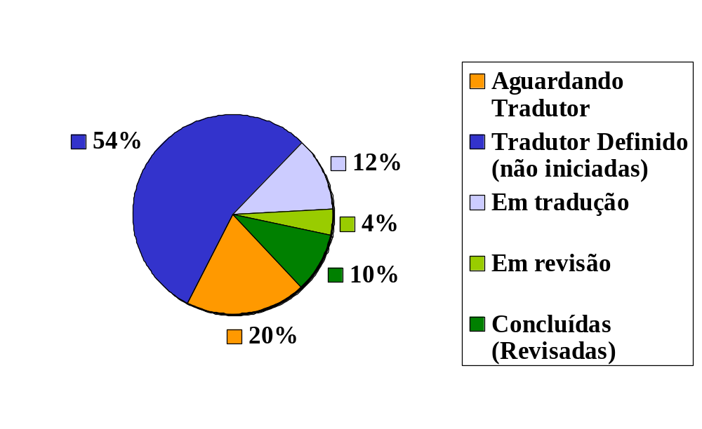
Status da Tradução do Site Oficial

Slide 13
Voluntários para a Tradução do Site Oficial
Alexandre Rocha Lima e Marcondes
Anderson S. Cruz
Daniel Schmitz
"Giba"
Rogério Pereira Araújo
Tiago Paranhos Lima

Slide 14
Modo de Traduzir
O uso de softwares de tradução é permitido, mas deve ser feita uma boa conferência pelo tradutor, uma vez que esses softwares não são perfeitos.
Não fazer alterações no layout da página, mantendo-o o mais próximo possível do layout original.

Slide 15
Modo de Traduzir
Palavras como: Roadmap, bytecode, framework e runtime não devem ser traduzidas
Palavras reservadas no código fonte não devem ser traduzidas
Nomes de classe pertencentes à bibliotecas e nomes de namespaces não devem ser traduzidos

Slide 16
Traduções Padronizadas fora do Contexto de Código Fonte
Handbook – Guia
Assembly – Montagem
Namespace – Espaço de nomes
Class – Classe
Struct – Estrutura
Delegate – Disparador
Field – Campo
Property – Propriedade
Acessor – Acessador

Slide 17
Tradução do Site Oficial (1ª Fase)
Início: 26/07/2004
Fim: 03/10/2004
Participantes: 6
Status: Concluída
Páginas Traduzidas e Revisadas: 14

Slide 18
Tradução do Site Oficial (2ª Fase)
Início: 04/10/2004
Fim: 15/11/2004
Participantes: 4 confirmados e 2 por confirmar
Status: Em andamento
Páginas a Serem Traduzidas: 77

Slide 19
Tradução do Site Oficial (Manutenção)
Conferência de alterações através da ferramenta diff, todos os sábados.

Slide 20
Planos Futuros
Ingresso de novos voluntários
Consolidação da equipe voluntária de tradução
Uso do Novo Processo de Tradução
Publicação de documento auxiliar de tradução
Esforço concentrado no Mono Handbook

Slide 21


























Slide 22
Obrigado pela atenção
    Alexandre Rocha Lima e Marcondes
    Consultor em Tecnologia da Informação
    (P4 Tecnologia)
    Desenvolvedor – C / C++, Delphi e Java
    alexandre@p4tecnologia.com
    arlm@users.sourceforge.net

